Slide 1
NSI en Première
Sommaire
Demandez le programme !
Organisation des cours
L’ancienne épreuve du baccalauréat
Les projets

Slide 2
Demandez le programme !
Quatre grands thèmes
Données : représentent des informations très diverses sous forme unifiée.
Algorithmes : succession finie et ordonnées d’instructions en vue de résoudre un problème.
Langages : traduction d’algorithmes abstraits en programmes exécutables par une machine.
Machines : exécutent les programmes, assurent la persistance de données et gèrent la communication entre elles.

Slide 3
Données
Contenu du thème
Types de base : Représentation de nombres, booléens, circuits logiques.
Types construits : Listes, tuples, dictionnaires, matrices.
Fichiers organisés : Fichiers .csv et lien avec un tableur.

Slide 4
Algorithmique
Contenu du thème
Algorithmes de bases : recherche d’occurrences, moyennes, minimum / maximum etc. Un peu d’histoire ☺.
Recherche d’un élément : recherche par dichotomie.
Algorithmique de tri : par sélection, insertion. Tri à bulles.
Algorithmes gloutons : rendu de monnaie, problème du sac à dos.
Calculs de distance : euclidienne, Manhattan, Tchebychev.

Slide 5

Langages et programmation
Contenu du thème
Langage Python : programmation impérative, fonctionnelle, événementielle.
Langages de description : (facultatif) HTML, CSS et javascript.
Comparaison entre langages : compilé / interprété, typage statique / dynamique. Exemple avec le langage C++ . Un peu d’histoire ☺.
Introduction au langage C.

Slide 6
Machines
Contenu du thème
Communication entre machines : Protocole TCP / IP, modèle théorique OSI.
Réseaux : simulation via Filius (suite de SNT).
Hardware : composants d’un ordinateur, étude du processeur.
Commandes en ligne : Linux / Windows.

Slide 7
Organisation des cours
En Première, 4H de cours par semaine, largement en autonomie.
Les cours et exercices + corrigés numérisés et disponibles sur GitHub.
2 heures par semaine d’activité de type « projet » / trophées NSI.
Evaluation par quinzaine sous forme de QCM. Tests blancs en amont.
Les projets : 1/3 de la moyenne.

Slide 8
L’épreuve du baccalauréat
Mise en place par la réforme du lycée mais abandonnée : QCM de 42 questions à compléter en 2 heures.
Spécialité abandonnée : coefficient 8 (moyenne annuelle).
Epreuve(s) dans l’esprit du bac au (second)/troisième trimestre.

Slide 9
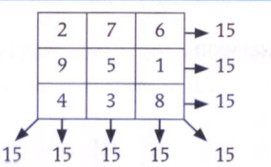
Projets / Carré magique
Premier trimestre
Déterminer si un carré est magique ou non.
Un carré magique

Slide 10
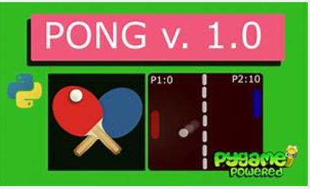
Projets / Jeu Pong
Second trimestre
Revisite du célèbre jeu Pong des années 70.
Exemple

Slide 11
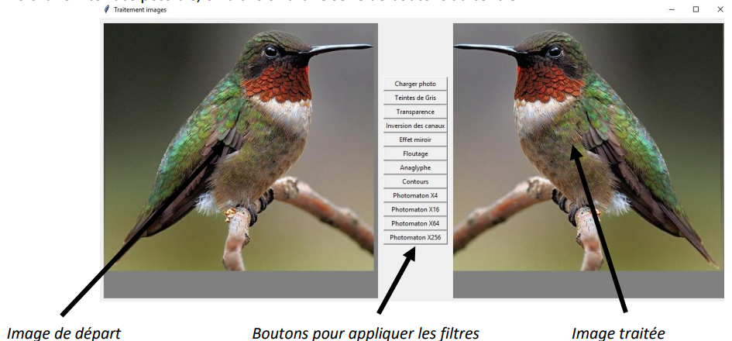
Projets / Logiciel de manipulation d’images
Troisième trimestre
Exemple
Poursuite de la partie IV de SNT.
Bibliothèque tkinter (Python).

Slide 12
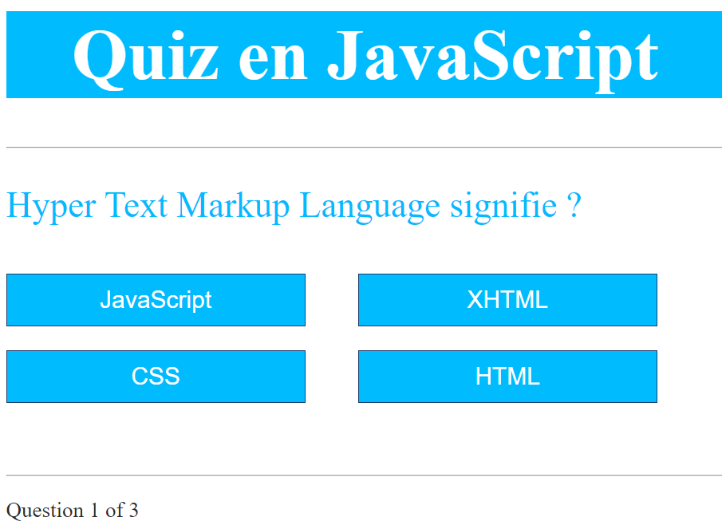
Projets / QCM
Troisième trimestre
Exemple
Génération d’un QCM.
Langages HTML / CSS / JavaScript.

Slide 13
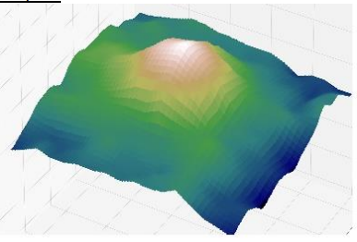
Production / Terrain en 3D
Second / Troisième trimestre
Génération d’un terrain aléatoire en 3D.
Algorithme de Perlin.
Exemple

Slide 14
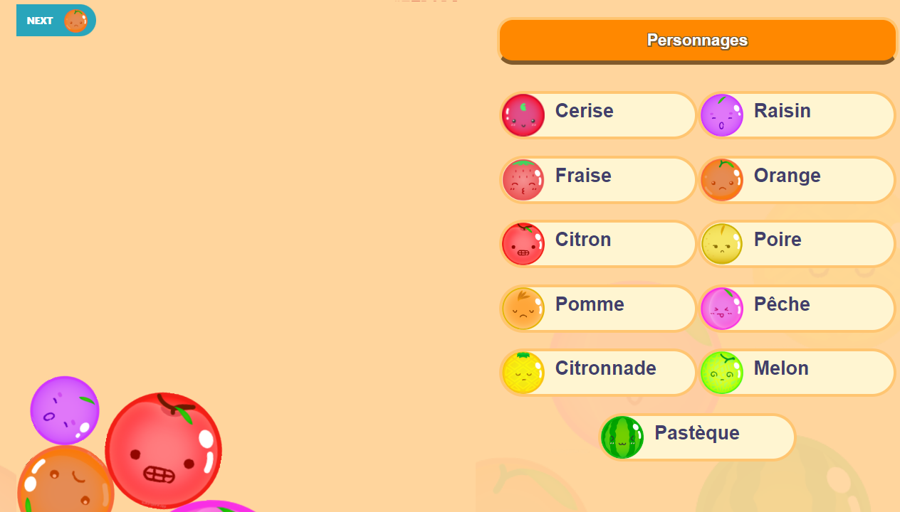
Projet / Open AI
Second / Troisième trimestre
Utilisation et configuration d’Open AI (ChatGPT).
Création du jeu Suika à l’aide de ChatGPT.
Exemple

Slide 15
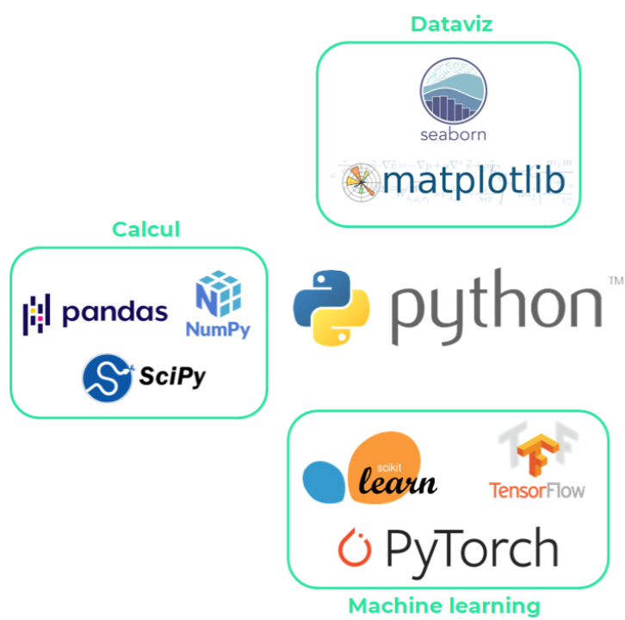
Le machine learning : programmation
Bibliothèques en Python
Présentation du machine learning.
Programmation de situations d’apprentissage supervisé / non supervisé en Python.

